Slide 1
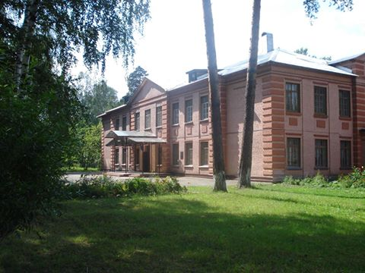
Опыт социализации ребёнка-инвалида от ученика до учителя
VII Межрегиональной конференции «Вариативные формы образования обучающихся с ОВЗ и инвалидностью: опыт и перспективы развития»
Вишнякова Мария Валентиновна
учитель русского языка и литературы
МОУ Быковской СОШ №15
30.06.2021

Slide 2
Обучение с использованием дистанционных образовательных технологий

Slide 3
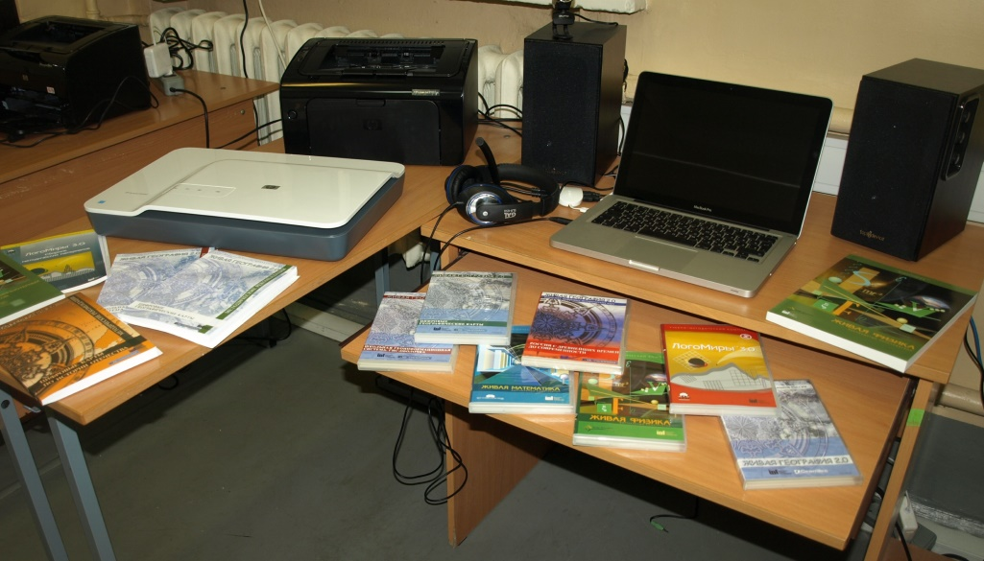
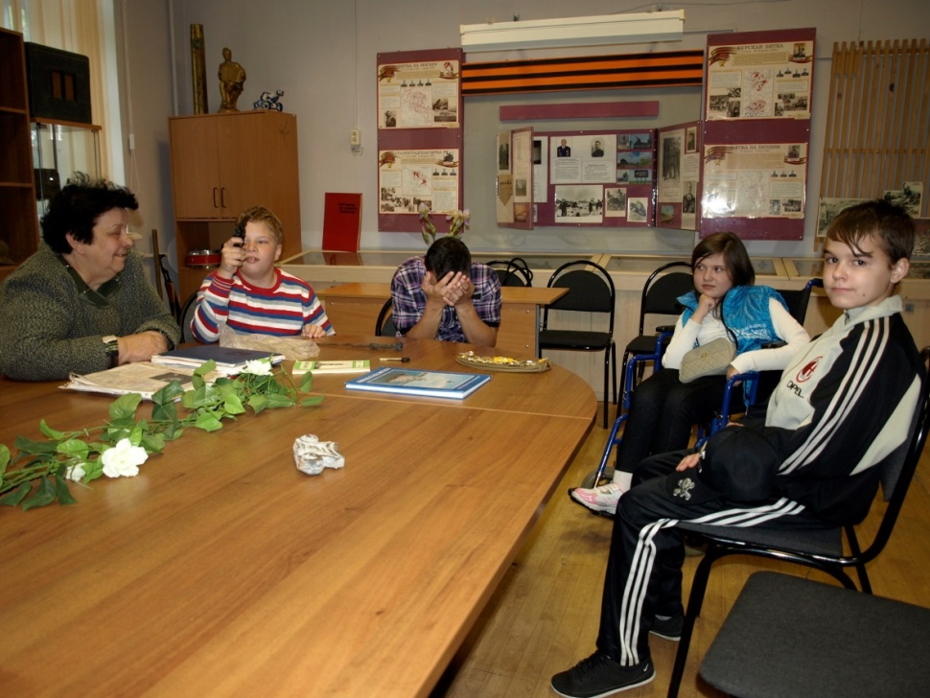
2011-2017г.г. обучение в школе с использованием дистанционных образовательных технологий

Slide 4
Преимущества дистанционного обучения
Дистанционная форма обучения снимает вопрос доступности.
Формирует навыки работы с персональным компьютером
Формирует навык самостоятельной работы

Slide 5
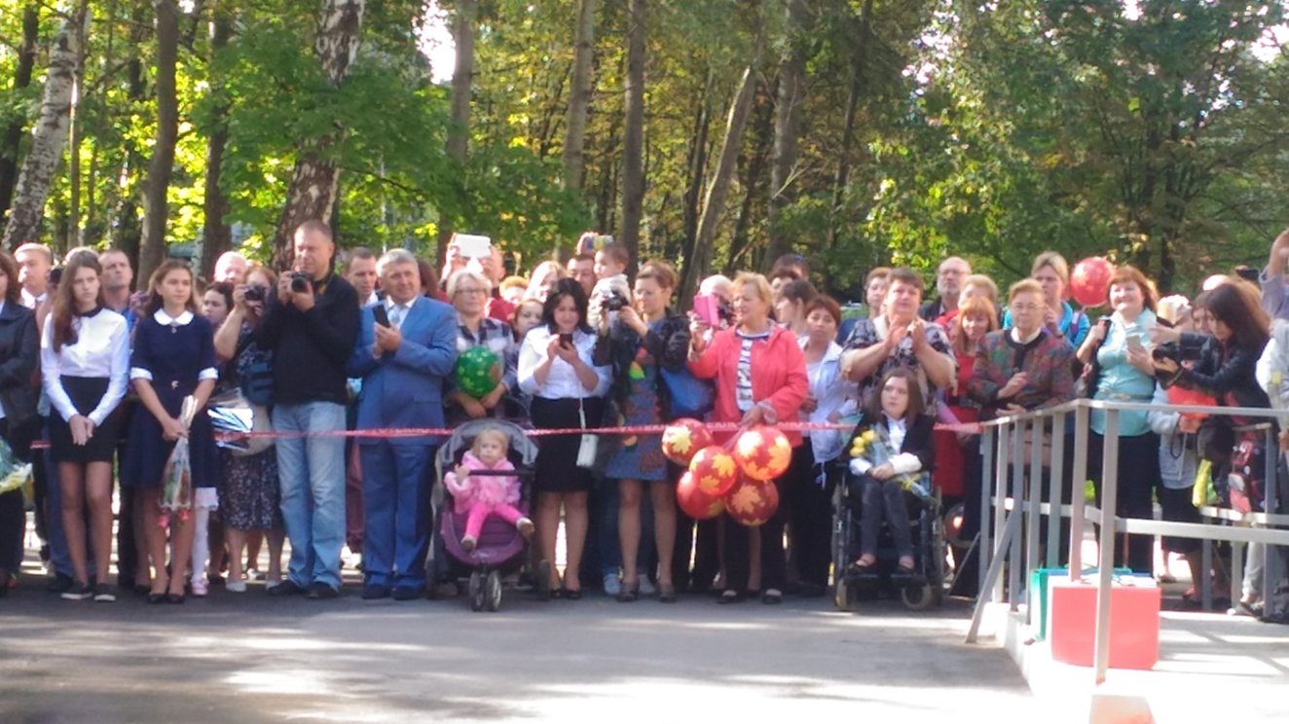
Социализация- участие в общешкольных мероприятиях
День учителя
День знаний

Slide 6
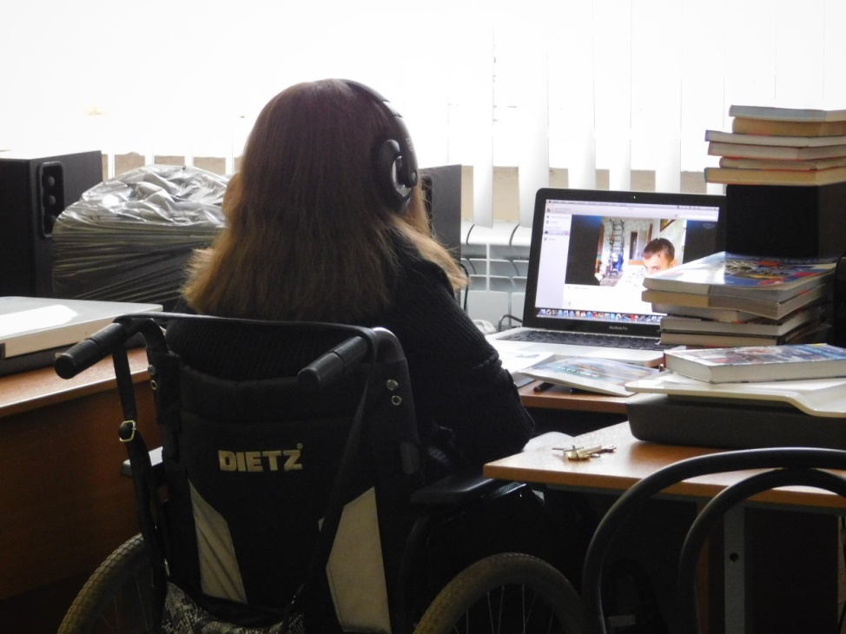
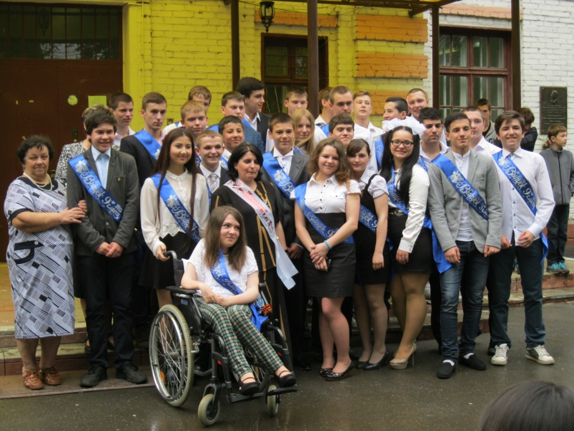
Социализация- участие в общешкольных мероприятиях
День учителя- провожу дистанционный урок
На выпускном вечере 9 класс

Slide 7
Социализация – мои достижения в школьные годы

Slide 8
Причины выбора ГСГУ:
Географическое положение относительно дома.
Институт оснащен доступной средой.
Организация учебного процесса.
Толерантность педагогов ВУЗа и студентов.
Выделенные квоты для лиц с инвалидностью (многодетных семей, иностранных граждан)

Slide 9
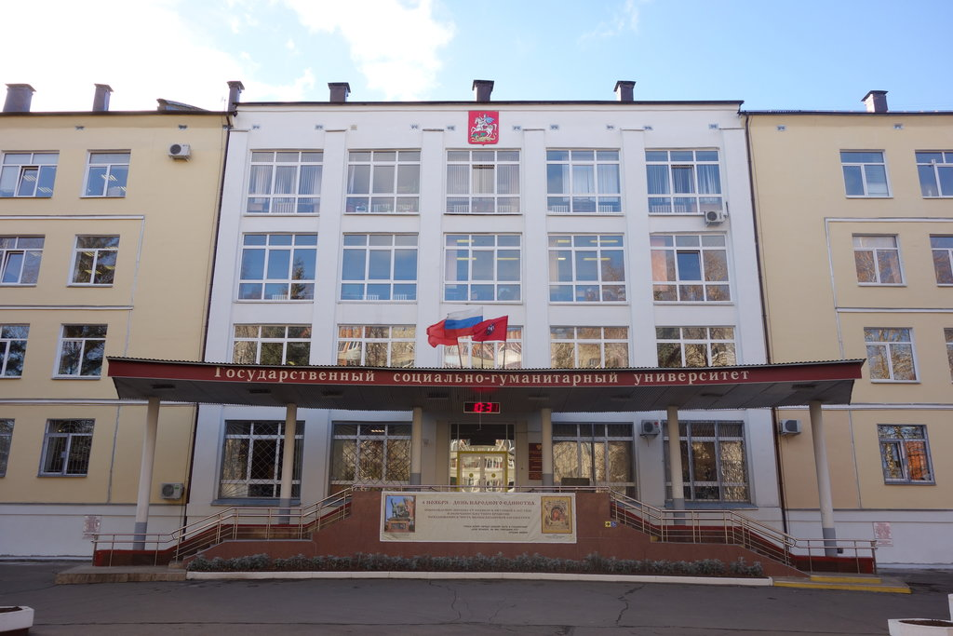
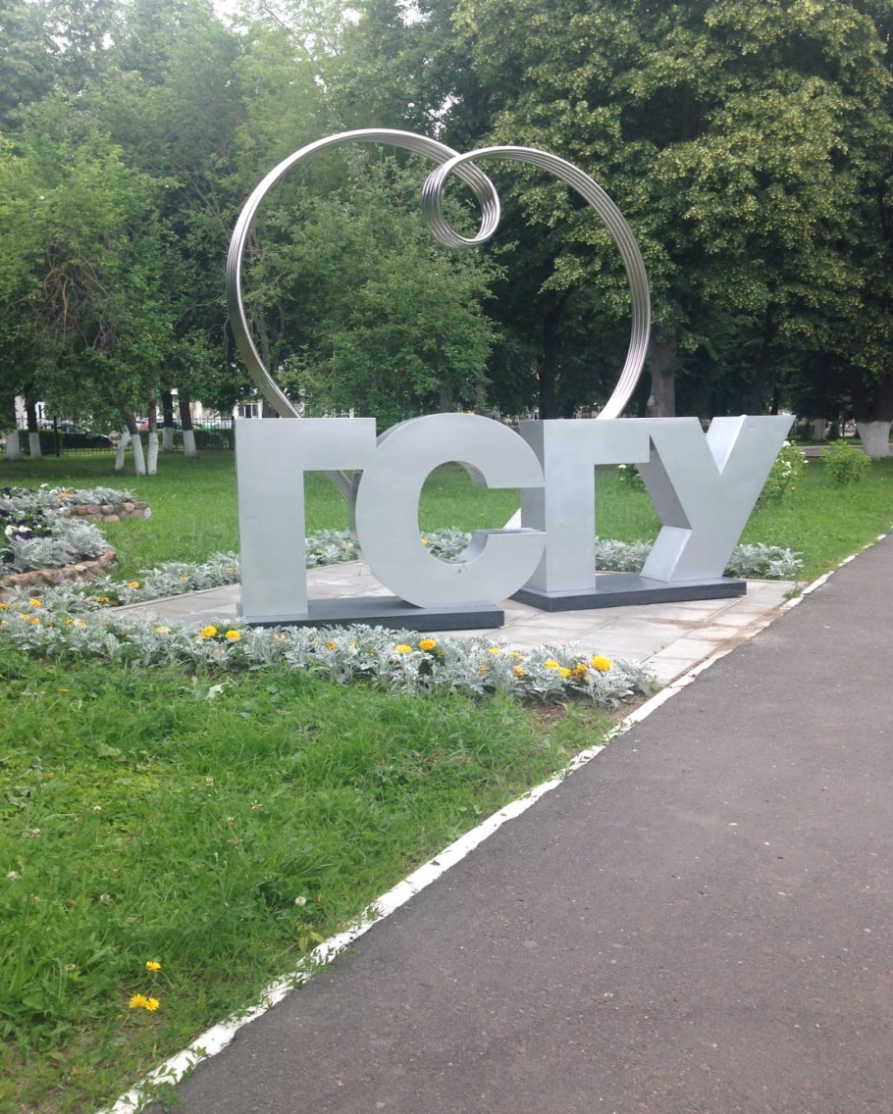
http://gukolomna.ru/

Slide 10
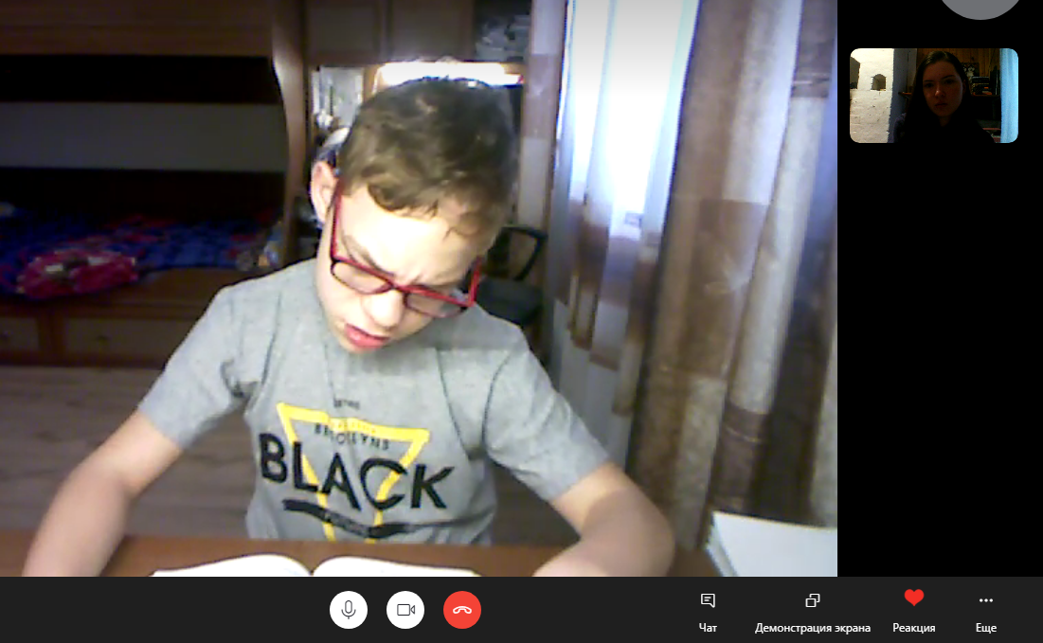
Сегодня я учитель русского языка и литературы
Урок русского языка с обучающимся 6 класса

Slide 11
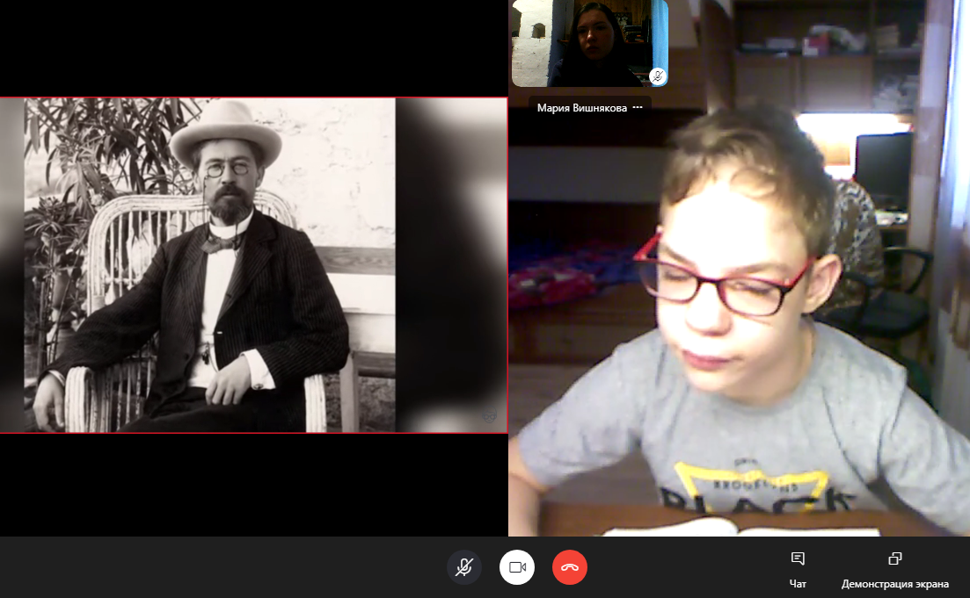

Slide 12
Спасибо за внимание
vmv-99@mail.ru

